Slide 1
Оценка эффективности учебно-тренировочного процесса в плавании

Slide 2
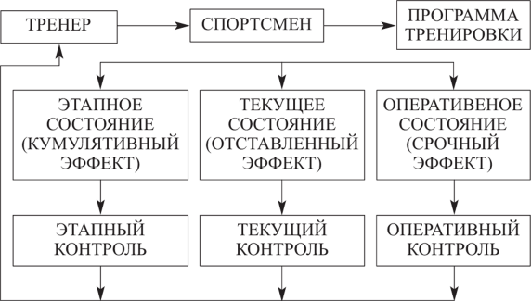
Комплексный контроль
Совместная реализация
этапного,
текущего,
оперативного
видов контроля в процессе обследований спортсменов на основе всесторонней оценки их технической, функциональной подготовленности, содержания учебного процесса и соревновательной деятельности.

Slide 3
ЭТАПНЫЙ КОНТРОЛЬ
Проводится дважды в году (в начале и конце сезона), необходим для всех занимающихся
ЗАДАЧИ:
1. Определение изменения физического развития, общей и специальной подготовленности спортсмена
2. Оценка соответствия годичных приростов нормативным с учётом индивидуальных особенностей темпов биологического развития
3. Разработка индивидуальных рекомендаций для коррекции тренировочного процесса и перевода занимающегося на следующий этап многолетней подготовки
Основные подходы этапного контроля:
Сопоставление данных обследуемого спортсмена с показателями спортсменов более высокой квалификации.
2. Метод индивидуальных характеристик, ориентируясь на групповые модельные характеристики (индивидуализация тренировочного процесса предполагает использование оригинальных методик, направленных на учёт индивидуальных особенностей занимающихся)

Slide 4
ТЕКУЩИЙ КОНТРОЛЬ
Проводится для регистрации и анализа текущих изменений функционального состояния организма (каждодневных, еженедельных).
Значимость текущего контроля возрастает по мере увеличения тренировочных нагрузок на этапах многолетней подготовки.
ОСНОВНАЯ ЗАДАЧА:
Оценка степени утомления и восстановления спортсмена после предшествующих нагрузок, его готовности к выполнению запланированных тренировочных нагрузок, недопущение переутомления.
Для оценки целесообразно использовать:
Стандартизированные тесты (непредельное проплывание короткой дистанции с регистрацией ЧСС
Показатели самоконтроля (самочувствие, сон, аппетит, настроение ит.д.)
Ортостатическая проба
Клиностатическая проба

Slide 5
ОПЕРАТИВНЫЙ КОНТРОЛЬ
Оценка состояния спортсмена с точки зрения соответствия конкретным задачам предстоящей тренировочной и соревновательной деятельности
(значимость оперативного контроля возрастает по мере увеличения тренировочных нагрузок на этапах многолетней подготовки)
ОСНОВНЫЕ ЗАДАЧИ:
Прогноз результативности выполнения тренировочного задания (для коррекции заданий или требований к спортсмену)
Компоненты оценки состояния спортсмена:
Осознаваемый (как спортсмен осознает себя и свою способность управлять собой)
Вегетативный (эмоциональный уровень)
Функциональный (уровень работы ведущих систем организма)
Двигательный (уровень ощущений и качества движений)
Регуляционный (волевой, регуляционный и целевой компонент)

Slide 6
Осознаваемый компонент состояния:
Оценивается субьективными оценками спортсмена своего самочувствия, настроения, активности, желания треироваться или выступать, удовлетворенности тренировочным процессом, ясности цели и т.д., исходя из 10 баллов или 100%.
Показатели менее 70% должны насторожить тренера, так как отражает недостаточный настрой спортсмена или говорит о его апатии.
Вегетативный компонент состояния:
Оценивается с помощью биометрии, оценки электрокожного сопротивления, кожногальванического рефлекса и критической частоты мелькания
В зависимости от эмоционального состояния спортсмена тренер предусматривает особенности разминки, настраивание на работу, специфику включения в игру и т.д.
Функциональный компонент состояния:
Оценивается множеством методов доступных тренеру (пульсометрия, измерение артериального давления, функциональные пробы)
Оценка тонуса мышц миотонометром позволяет оценить расслабление и напряжение мышц, информирует о степени готовности мышц к работе.
Двигательный компонент состояния:
Наиболее информативен в плане готовности организма к деятельности. (методы динамометрии, кинематометрия, оценка простой и сложной реакции на движущийся обьект, теппинг-тест).
Результаты двигательных тестов отражают особенности возможностей спортсмена, саморегуляции движений и действий, установки и степень контроля своих действий
Регуляционный компонент состояния:
Оценивается с помощью различных дифференцировок в двигательных тестах в изменяющихся условиях или меняющихся установках
В зависимости от эмоционального состояния спортсмена тренер предусматривает особенности разминки, настраивание на работу, специфику включения в игру и т.д.

Slide 7
Оценка состояния подготовленности спортсмена проводится в ходе тестирования или в процессе соревнований
Одним из объективных критериев эффективности учебно-тренировочного процесса является выполнение нормативов по виду спорта, которые разрабатываются с учетом возраста и пола спортсменов.
ТЕСТ - неспецифическое упражнение, выполнение которого тесно связано с основным (соревновательным) упражнением или двигательным качеством.
Процедура выполнения теста называется тестированием, результатом которого является численное значение, полученное в ходе измерений
Как правило, для оценки подготовленности спорсмена используется несколько тестов
Комплексная оценка подготовленности спортсмена:
Специальная физическая подготовка (оценка уровня основных физических качеств: выносливости, силы, быстроты, ловкости и гибкости).
Технико-тактическая подготовленность (результативность техники при учете ее эффективности, стабильности, вариативности и т.д. А также используются современные методики регистрации кинематических, динамических и ритмических характеристик движений).
Психологическое состояние и поведение на соревнованиях

